Slide 1
Asp.net mvc
Mait Poska & Andres Käver, IT Kolledž 2014

Slide 2
Model, View, Controller
Mudel – kogu äriloogika ja selle püsivus (persistence)
Vaated – šabloon/makett (template) andmete kuvamiseks
Kontroller – suhtlus äriloogika, vaadete ja kasutaja vahel
ViewModel – mudelid, mis käigus ainult veebirakendusesiseselt. Kasutusel komplekssete (tugevalt tüübitud) andmete edastamiseks vaadetele.

Slide 3
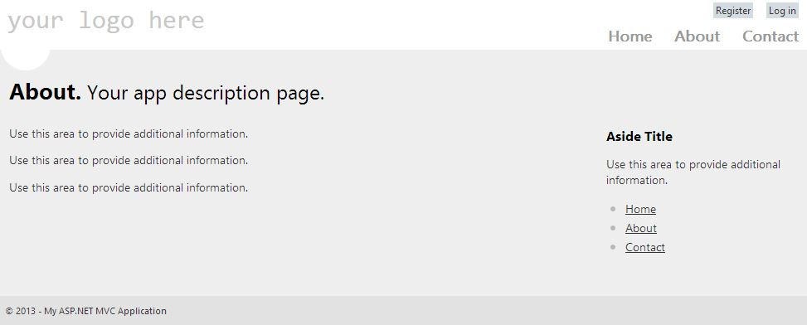
Controller
http://localhost:xxxx/Home/About

Slide 4
Controller
Routing määrab, milline kontroller ja milline meetod sellest kontrollerist välja kutsutakse http päringu peale
Routing defineeritakse failis App_Start\RouteConfig.cs
Standard: kontrollerinimi/meetodinimi/id .com/Clients/Edit/789
routes.MapRoute(
name: "Default",
url: "{controller}/{action}/{id}",
defaults: new { controller = "Home", action = "Index", id = UrlParameter.Optional }
);
namespace ContactWeb.Controllers
{
public class HomeController : Controller
{
public ActionResult About()
{
ViewBag.Message = "Your app description page.";
return View();
}

Slide 5
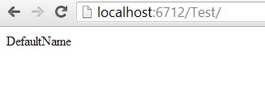
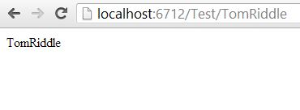
Controller – custom route
public static void RegisterRoutes(RouteCollection routes)
{
...
routes.MapRoute(
"Test",
"Test/{name}",
new { controller = "Home", action = "TestAction", name = "DefaultName" });
routes.MapRoute(
name: "Default",
...
}
public class HomeController : Controller
{
public ActionResult TestAction(String name)
{
return Content(name);
}

Slide 6
Controller - parameetrid
Meetodi signatuuris kirjeldada parameetrid
Asp.net MVC raamistik üritab need väärtustada igal võimalikul viisil
Routing infost, get ja post parameetritest
public ActionResult TestAction(String name, String secondName)
{
return Content(name+"::"+secondName);
}

Slide 7
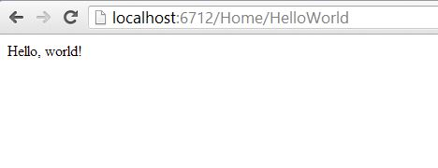
Controller – info tagastamine
Kõige lihtsam HelloWorld
using System;
using System.Collections.Generic;
using System.Linq;
using System.Web;
using System.Web.Mvc;
namespace ContactWeb.Controllers
{
public class HomeController : Controller
{
public string HelloWorld()
{
return "Hello, world!";
}

Slide 8
Controller – view (vaate) tagastamine
public ActionResult HelloView()
{
return View();
}
~/Views/Home/HelloView.aspx
~/Views/Home/HelloView.ascx
~/Views/Shared/HelloView.aspx
~/Views/Shared/HelloView.ascx
~/Views/Home/HelloView.cshtml
~/Views/Home/HelloView.vbhtml
~/Views/Shared/HelloView.cshtml
~/Views/Shared/HelloView.vbhtml
Vaikimisi vaate võimalikud nimed!

Slide 9
Controller - ActionResult
Nimi | Raamistiku käitumine | Meetod
ContentResult | Tagastab sõne | Content
EmptyResult | Ei tagasta midagi
FileContentResult FilePathResult FileStreamResult | Faili sisu | File
HttpUnauthorizedResult | HTTP 403 staatus
JavaScriptResult | Script käivitamiseks | JavaScript
RedirectResult | JSON formaadis data | Json
RedirectToResult | Ümbersuunamine uuele URLile | Redirect
RedirectToRouteResult | Ümbersuunamine teisele meetodile või kontroller/meetodile | RedirectToRoute RedirectToAction
ViewResult PartialViewResult | Tagastuse eest hoolitseb ViewEngine | View / PartialView

Slide 10
Controller – Action Selectors
ActionName Võimaldab üle kirjutada, millist urli ActionName’i oodatakse
AcceptVerbs HttpPost, HttpGet (put, delete, jne...) Sama nimega action meetod erineva httprequesti teenindamiseks (signatuur peab erinema)
[ActionName("TereMaailm")]
[HttpGet]
public ActionResult HelloView()
{
return View();
}
[ActionName("TereMaailm")]
[HttpPost]
public ActionResult HelloView(int Id)
{
//do something here with post
return View();
}
http://localhost/Home/TereMaailm

Slide 11
Controller – Action Filters
Nimi | Kirjeldus
OutputCache | Puhverda kontrolleri väljundit
ValidateInput(false) | Lülita päringute valideerimine välja ja luba kontrollimatuid sisendeid (xss)
Authorize | Piira kasutust ainult mingitele kasutajatele või kasutajarollidele
ValidateAntiForgeryToken | CrossSite võltspäringute vastu võitlemine
HandleError | Renderda see vaade, kui juhtub tulema käsitlemata exception

Slide 12
Controller – Action Filters
Action/Controller - Authorize
[Authorize(Roles="Admin")]
public string HelloWorld()
{
return "Hello, world!";
}
[Authorize]
public string HelloWorld()
{
return "Hello, world!";
}
[Authorize(Users="akaver,mposka")]
public string HelloWorld()
{
return "Hello, world!";
}
[Authorize]
public class HomeController : Controller
{
public string HelloWorld()
{
return "Hello, world!";
}

Slide 13
Controller – Global Filters
/App_Start/FilterConfig.cs
Globaalne filter töötab üle kõikide päringute
namespace ContactWeb
{
public class FilterConfig
{
public static void RegisterGlobalFilters(GlobalFilterCollection filters)
{
filters.Add(new HandleErrorAttribute());
}
}
}

Slide 14
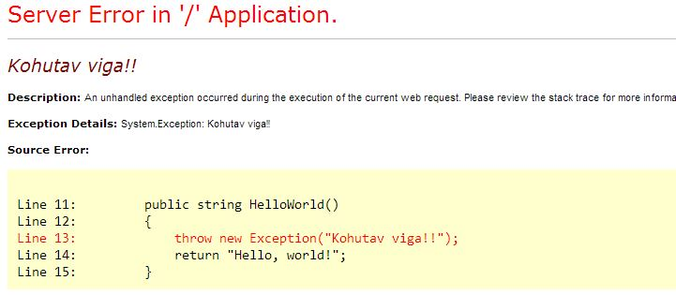
Filter - HandleErrorAttribute
Tõrke korral annab kliendile ilusa veateate
public string HelloWorld()
{
throw new Exception("Kohutav viga!!");
return "Hello, world!";
}
Yellow Screen of Death!

Slide 15
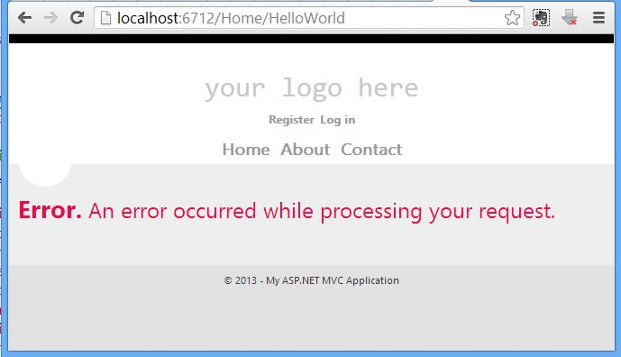
Filter - HandleErrorAttribute
Vaikimisi antakse „ilus“ veateade ainult remote kliendile
Vajab natuke seadistamist /Web.config Vaikimisi väärtus on RemoteOnly
\Views\Shared\Error.cshtml
<system.web>
<customErrors mode="On"/>

Slide 16
Filter - Custom
\Filters\LogAttribute.cs
namespace ContactWeb.Filters
{
public class LogAttribute : ActionFilterAttribute
{
public override void OnActionExecuted(ActionExecutedContext filterContext)
{
base.OnActionExecuted(filterContext);
}
}
}
using ContactWeb.Filters;
namespace ContactWeb.Controllers
{
[Log]
public class HomeController : Controller
{
public string HelloWorld()
{
return "Hello, world!";
}

Slide 17
VIEW
Template
+
Data
=
Generated Output

Slide 18
<div>
@Model.FirstName
</div>
<div>
@Model.LastName, child of @Model.FatherName
</div
var model = new {Name = „John“, LastName = „Doe“, FatherName=„Mike“}
return View(model);
<div>
John
</div>
<div>
Doe, child of Mike
</div

Slide 19
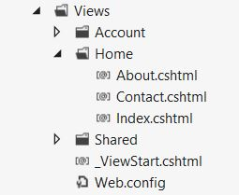
View
Vaated asuvad kataloogis /Views/ControllerName/ <ActionName>.cshtml
Vaikimisi valitakse vaade kontrollerinime ja action meetodi nime põhjal
Konkreetse vaate valik: return View("MySpecialSecretView");

Slide 20
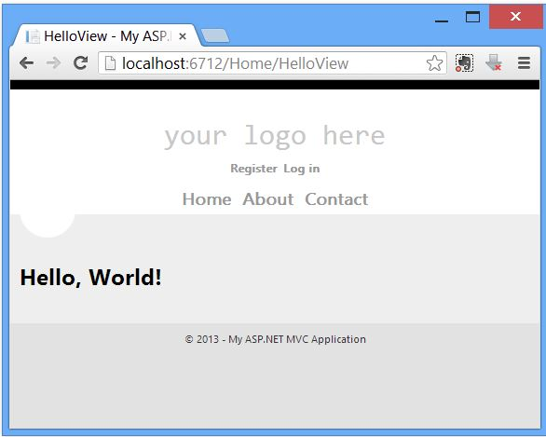
View
Lisame uue vaate Views\Home kataloogil hiire parem klikk ja Add->View...
@{
ViewBag.Title = "HelloView";
}
<h2>Hello, World!</h2>

Slide 21
View – kust tuli kogu layout?
Esimesena laetakse sisse \Views\_ViewStart.cshtml
@{
Layout = "~/Views/Shared/_Layout.cshtml";
}
_Layout.cshtml’is on kogu weebi standardlayout. Konkreetne vaade lisatakse siin:
<section class="content-wrapper main-content clear-fix">
@RenderBody()
</section>

Slide 22
Razor viewengine
Segu staatilisest HTMList ja C#’ist
C# osa algab @ märgiga
Lõpu leiab Razor enamasti ise ja lülitub ümber HTMLi peale tagasi!
Minimaalne kogus C# koodi vaadetes!
Vaikimisi on kogu väljund HTML-kodeeringus (xss kaitse)

Slide 23
Razor expressions
@muutuja
@csharpmeetod(parameeter)
Rating: @model.rating / 10 Rating: 10 / 10
Rating: @(model.rating / 10) Rating: 1

Slide 24
Razor code blocks
@{
siia niipalju C# koodi kui vaja;
veel koodi;
}
@foreach (var item in Model) {
<tr>
<td>
@item.FirstName, @item.LastName
</td>
</tr>
}
@foreach (var item in Model) {
KalaMaja <- viga, pole C#!
@:KalaMaja <-väljundtekst
<text>KalaMaja</text> <-väljundtekst
}

Slide 25
HTML Helpers
Teevad standardsete HTML-plokkide genereerimise lihtsaks. 2 versiooni – tugevalt tüübitud (..For) ja mitte.
Inputs
Links
Forms
Validation messages @Html.LabelFor @Html.EditorFor @Html.ValidationMesageFor @Html.ActionLink

Slide 26
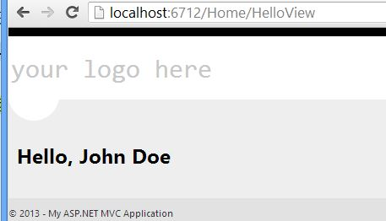
Andmete saatmine vaatele
Mittetüübitud vaade
ViewBag (ja TempData) on kasutusel info edastamiseks kontrollerist vaatesse
Intellisense tuge ei paku! Kollektsiooni pandud objekte peate ise peast teadma
public ActionResult HelloView()
{
ViewBag.FirstName = "John";
ViewBag.LastName = "Doe";
return View();
}
@{
ViewBag.Title = "HelloView";
}
<h2>Hello, @ViewBag.FirstName @ViewBag.LastName</h2>

Slide 27
Andmete saatmine vaatele – tugevalt tüübitud
Kontrollerist edastatakse vaatele mudel
Vaates defineeritakse, millist mudelit vaade kasutab
public ActionResult HelloView()
{
var model = new Person { FirstName = "John", LastName = "Doe"};
return View(model);
}
@model ContactModels.Person
@{
ViewBag.Title = "HelloView";
}
<h2>Hello, @Model.FirstName @Model.LastName</h2>

Slide 28
ViewModel
Kasutatakse juhul, kui vaates on vaja kasutada rohkem infot kui äriloogika otsesed objektid pakuvad
Tüüpiline kasutusjuht on kõikvõimalikud drop-down listid
Tugevalt tüübitud vaated on kohustuslikud!

Slide 29
Kontrolleri lisamine
Hiire parem klikk Controllers kaustal ja Add->Controller...
Lisame PersonController’i
Entity Frameworki ei kasuta – kasutame repot!
Template: MVC Controller with empty read/write actions

Slide 30
Vaate lisamine (Index)
Kontrolleri lähtekoodis parem hiireklikk meetodi sees ja Add View...
Vaate nimi tekib ise meetodi nimest, Intellisense!
Create strongly typed view
Valige sobiv mudel (refereerige eelnevalt oma mudeliprojekti)
Scaffold template: List

Slide 31
/Views/Person/Index.cshtml
@model IEnumerable<ContactModels.Person>
@{
ViewBag.Title = "Index";
}
<h2>Index</h2>
<p>
@Html.ActionLink("Create New", "Create")
</p>
<table>
<tr>
<th>
@Html.DisplayNameFor(model => model.FirstName)
</th>
<th>
@Html.DisplayNameFor(model => model.LastName)
</th>
<th></th>
</tr>
@foreach (var item in Model) {
<tr>
<td>
@Html.DisplayFor(modelItem => item.FirstName)
</td>
<td>
@Html.DisplayFor(modelItem => item.LastName)
</td>
<td>
@Html.ActionLink("Edit", "Edit", new { id=item.PersonID }) |
@Html.ActionLink("Details", "Details", new { id=item.PersonID }) |
@Html.ActionLink("Delete", "Delete", new { id=item.PersonID })
</td>
</tr>
}
</table>

Slide 32
Repo kasutamine kontrolleris
Initsialiseerida repo
Pärida andmed
Laadida andmed mudelisse ja edastada vaatele
public class PersonController : Controller
{
// Initialize repo on controller creation
private PersonRepository repo = new PersonRepository();
//
// GET: /Person/
public ActionResult Index()
{
return View(repo.All.OrderBy(p => p.LastName).ToList());
}

Slide 33
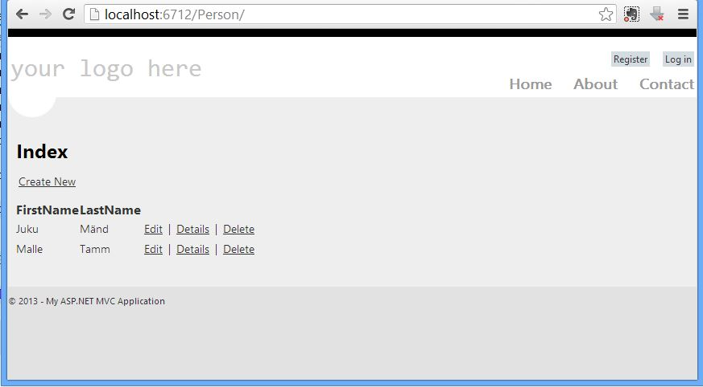

Slide 34
Details meetod
//
// GET: /Person/Details/5
public ActionResult Details(int id)
{
Person person = repo.Find(id);
if (person == null)
{
return HttpNotFound();
}
return View(person);
}

Slide 35
Create meetod
//
// GET: /Person/Create
public ActionResult Create()
{
return View();
}
//
// POST: /Person/Create
[HttpPost]
public ActionResult Create(Person person)
{
if (ModelState.IsValid)
{
repo.InsertOrUpdate(person);
repo.Save();
return RedirectToAction("Index");
}
return View(person);
}

Slide 36
Edit meetod
//
// GET: /Person/Edit/5
public ActionResult Edit(int id)
{
Person person = repo.Find(id);
if (person == null)
{
return HttpNotFound();
}
return View(person);
}
//
// POST: /Person/Edit/5
[HttpPost]
public ActionResult Edit(Person person)
{
repo.InsertOrUpdate(person);
repo.Save();
return View(person);
}

Slide 37
Delete meetod
//
// GET: /Person/Delete/5
public ActionResult Delete(int id)
{
Person person = repo.Find(id);
if (person == null)
{
return HttpNotFound();
}
return View(person);
}
//
// POST: /Person/Delete/5
[HttpPost, ActionName("Delete")]
public ActionResult DeleteConfirmed(int id)
{
repo.Delete(id);
repo.Save();
return RedirectToAction("Index");
}

